Slide 1
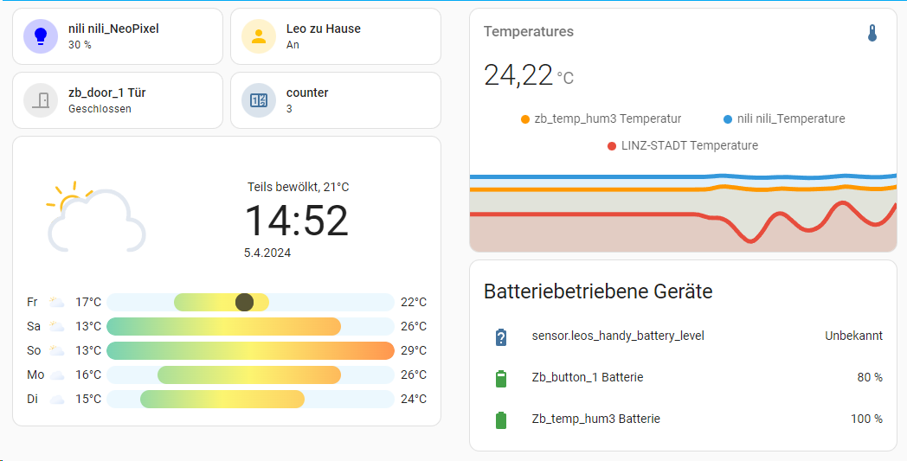
Heutiges Programm ➔ Praxis
UI
Automations
Companion-App

Slide 2
Infrastruktur
Netzwerk: iot/smarthome 192.168.3.x
Home Assistant-Instanzen
ODroiden: 192.168.2.201 – 215
Mini-PC: 192.168.2.151 - ??
Master: 192.168.2.99:8123

Slide 3
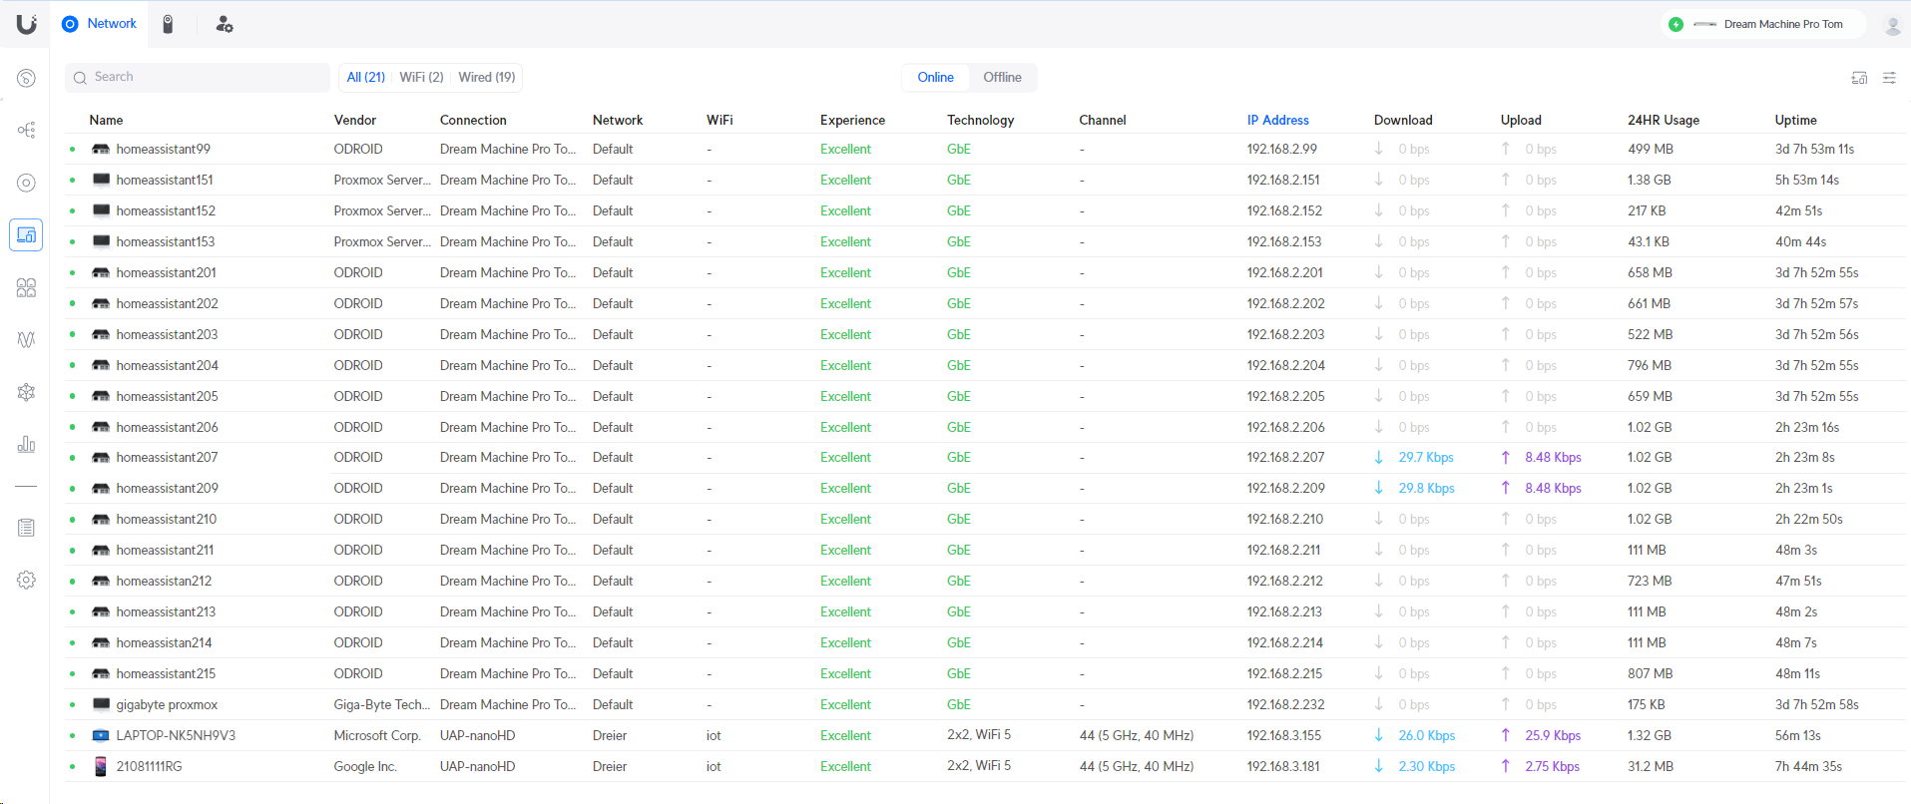
Gestern: Alles im grünen Bereich
Stromverbrauch: 130W, Temperatur: ca. 40°C

Slide 4
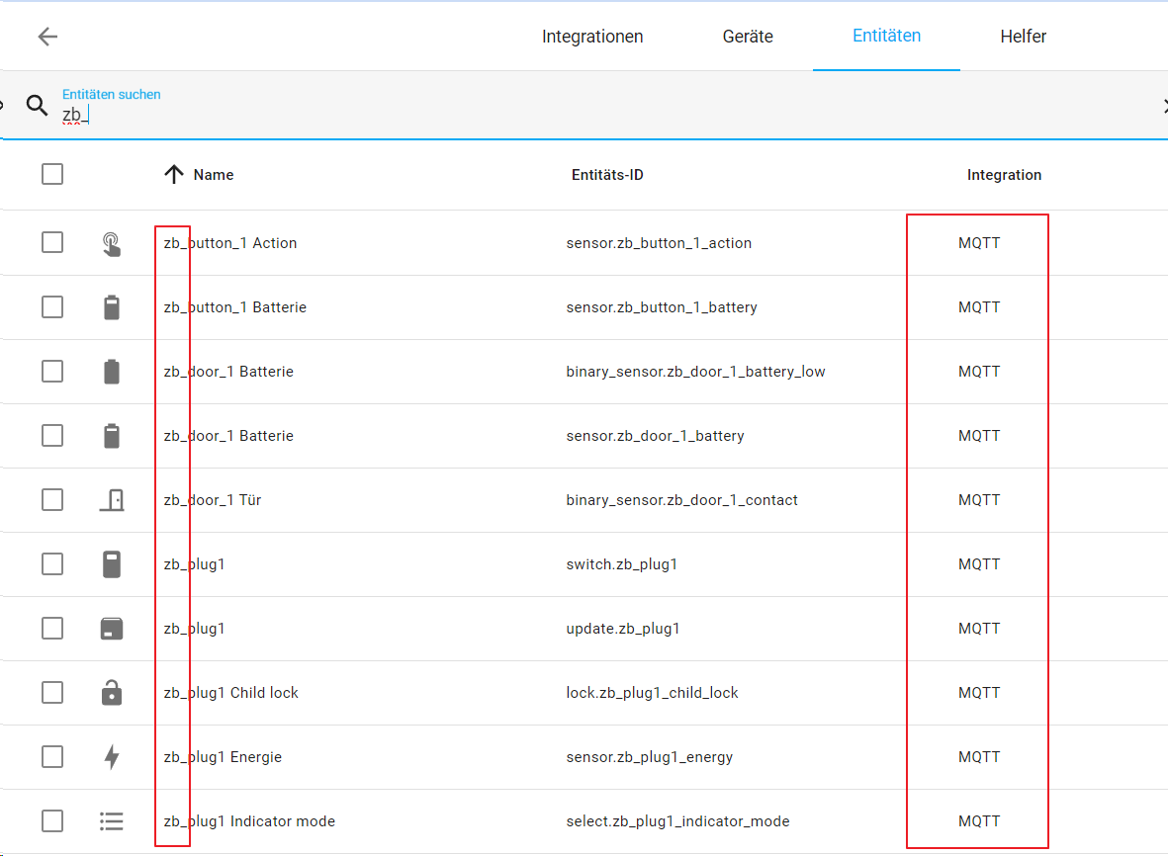
Erste Übung – Zigbee über Mqtt
Broker: 192.168.2.99 leo/passme
Übung

Slide 5
Personenzähler
Über einen Click auf einen Button werden Personen einer Veranstaltung/Bus … gezählt
Double-Click löscht den Zähler wieder
Verständigung per Handy, wenn Zähler rückgesetzt wurde
Übung

Slide 6
Implementierung
Counter-Helper „counter“ verwaltet den Zählerstand
Automation reagiert auf
Click
Zählerstand erhöhen
Double-Click
Zählerstand zurücksetzen
Benutzer verständigen ()
UI auf Hauptseite

Slide 7
Automatisierungen und Skripte
Scripts.ppt

Slide 8
Letzter Termin
22.6.24

